Slide 1
[
عنوان ارائه : تولید نیرو گاه بادی

Slide 2
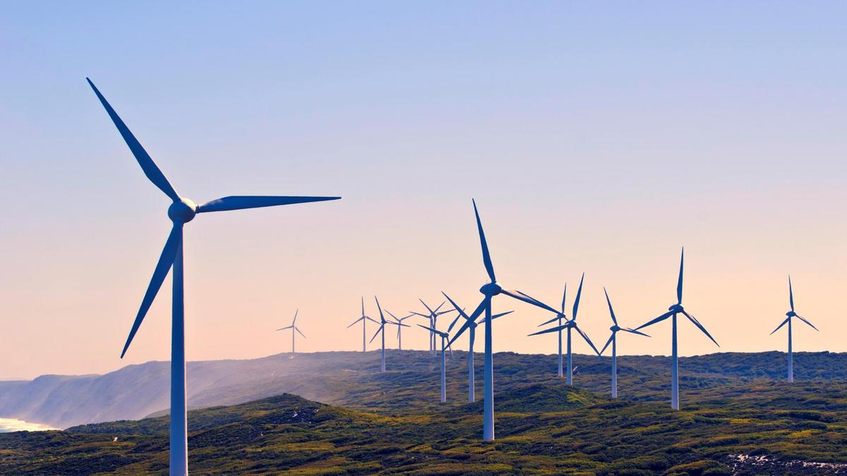
تولید نیروگاه بادی

Slide 3
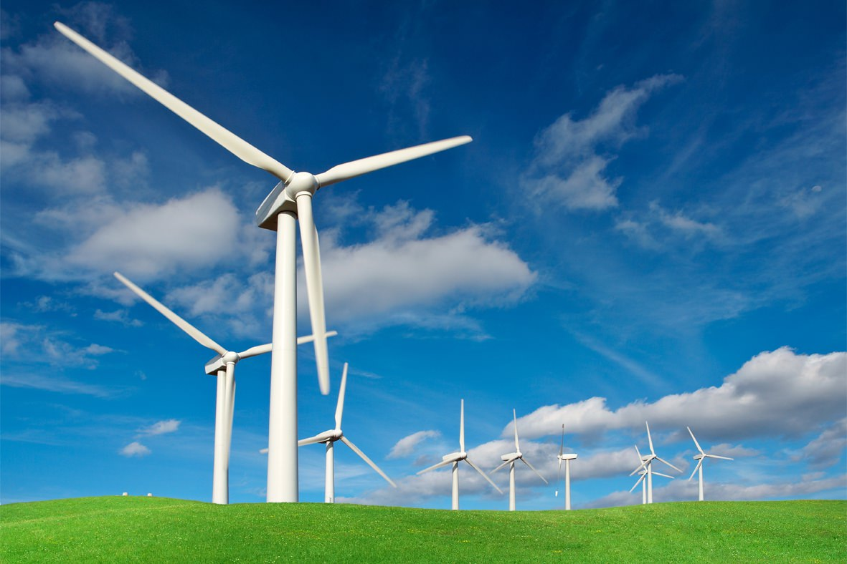
. مقدمه
. تاریخچه
. منشاء
. توزیع باد
. مزایای بهره برداری و معایب آن
. انرژِی باد و توربین های بادی
. انواع توربین های بادی
. چگونگی کار توربین ها
. اجزای اصلی توربین ها
. کار برد های آن
. انرژی باد و محیط زیست

Slide 4
مقدمه
انرژی باد مانند سایر منابع انرژی تجدید پذیر از نظر چغرافیایی گسترده و در عین حال به صورت پراکنده تقریبا همیشه در دسترس میباشد.هزاران سا ل است که انسان هاب ااستفاده از اسیاب های بادی تنها جزع بسیار کوچکی از ان را استفاده میکنند .
این انرژی تا پیش از انقلاب صنعتی به عنوان یک منبع انرژی به طور گسترده مورد بهره برداری قرار میگرفت ولی در دوران انقلاب صنعتی استفاده از سوخت های فسیلی به دلیل ارزانی و قابل اطمینان بالا جایگزین انرژی باد شد .تا این که در سالهای 1973 و 1978 دو شوک بزرگ نفتی ضربه بزرگی به اقتصاد انرژی های حاصل از نفت و گاز وارد کرد به طوری که باعث ایجاد تمایلات جدیدی در زمینه کاربرد تکنولوژی باد جهت تولید برق متصل به شبکه پمپاژ اب و تامین انرژی الکتریکی نواحی دور افتاده شد .

Slide 5
ادامه مقدمه
همچنین در سالهای اخیر مشکلات زیست محیطی و مسائل مربوط به تغییرات اب و هوای کره زمین به علت استفاده از منابع انرژی فسیلی بر شدت این تمایلات افزوده است .
در سال 1980اولین توربین برق بادی متصل به شبکه سراسری نصب گردید . بعد از مدت کوتاهی اولین مزرعه برق بادی چند مگاواتی در امریکا نصب و به بهره برداری رسید . در پایان سال 1990 ضرفیت توربین های برق بادی متصل به شبکه در جهان به 200 MW رسید که توانایی تولید سالانه 3200 GW/H برق را داشته ک تقریبا تمام این تولید مربوط به ایالت کالیفورنیا و کشور دانمارک بود .
امروزه کشور های مبتکر نظیر بریتانیا ،ایتالیا،و هندوستان برنامه های ملی ویژه ای را در این راستا اغاز کرده اند به طوری که المان با تولید بیش از 18000 مگا وات برق سعی دارد بیشترین استفاده را از این انرژی تجدید پذیر ببرد .

Slide 6
به عبارت دیگر
انرژی بادی به انگلیسی: (Wind power) تبدیل انرژی باد به نوعی مفید از انرژی مانند انرژی الکتریکی با استفاده از توربین‌های بادی، انرژی مکانیکی مثلاً در آسیاب‌های بادی یا پمپ‌های بادی) یا پیش‌رانش قایق‌ها و کشتی‌ها (مثلاً در قایق‌های بادبانی) است. در آسیاب‌های بادی از انرژی باد مستقیماً برای خرد کردن دانه‌ها یا پمپ کردن آب استفاده می‌شود.
در پایان سال ۲۰۱۰، میزان ظرفیت نامی تولید برق بادی در سراسر جهان برابر ۱۹۷ گیگاوات بود.امروزه توان بادی در دنیا ظرفیت تولید سالانه ۴۳۰ تراوات ساعت انرژی الکتریکی را دارد که این میزان، ۲٫۵٪ مصرف برق دنیاست.

